Slide 1

GitHub를 이용한 과제제출하기
발표자 심 재 익

Slide 2

01
기본적인 Github 명령어
01 기본적인 Github 명령어
02 준비하기
03 로컬저장소 만들기
04 세부 전략
05 이후 2주간 진행사항

Slide 3

01.
Github
명령어
How to Use GitHub
자주 쓰이는 Github의 명령어에 대해 알아보자!
명령어 | 의미
pwd | 자신의 현재 위치를 알려줌 ( directory )
ls | 현재 디렉토리에 있는 파일과 서브 디렉토리의 목록을 보여줌
cd | 다른 디렉토리로 이동 ( change directory ) 이전 디렉토리로 이동 할 땐 ‘cd ..’
clone | 원격 저장소를 복제한 폴더를 만든다.
add | 원하는 작업물을 stage 필드에 올린다. ( commit 하기 전 단계 )
commit | Stage 필드에 있는 파일들을 커밋한다.
push | 커밋한 파일들을 remote repository로 전송한다. (github에 올린다)
01 Github 기본 명렁어
02 준비하기
03 로컬저장소 만들기
04 세부 전략
05 이후 2주간 진행
증거 수집
삭제 프로그램

Slide 4
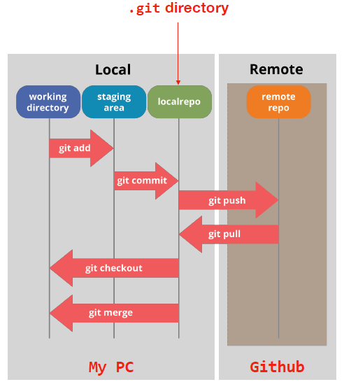
01.
Github
명령어
Git OverView
순서만 기억 !
01 Github 기본 명렁어
02 준비하기
03 로컬저장소 만들기
04 세부 전략
05 이후 2주간 진행
git add -> git commit -> git push
증거 수집
삭제 프로그램

Slide 5

02
준비하기
01 기본적인 Github 명령어
02 준비하기
03 로컬저장소 만들기
04 세부 전략
05 이후 2주간 진행사항

Slide 6
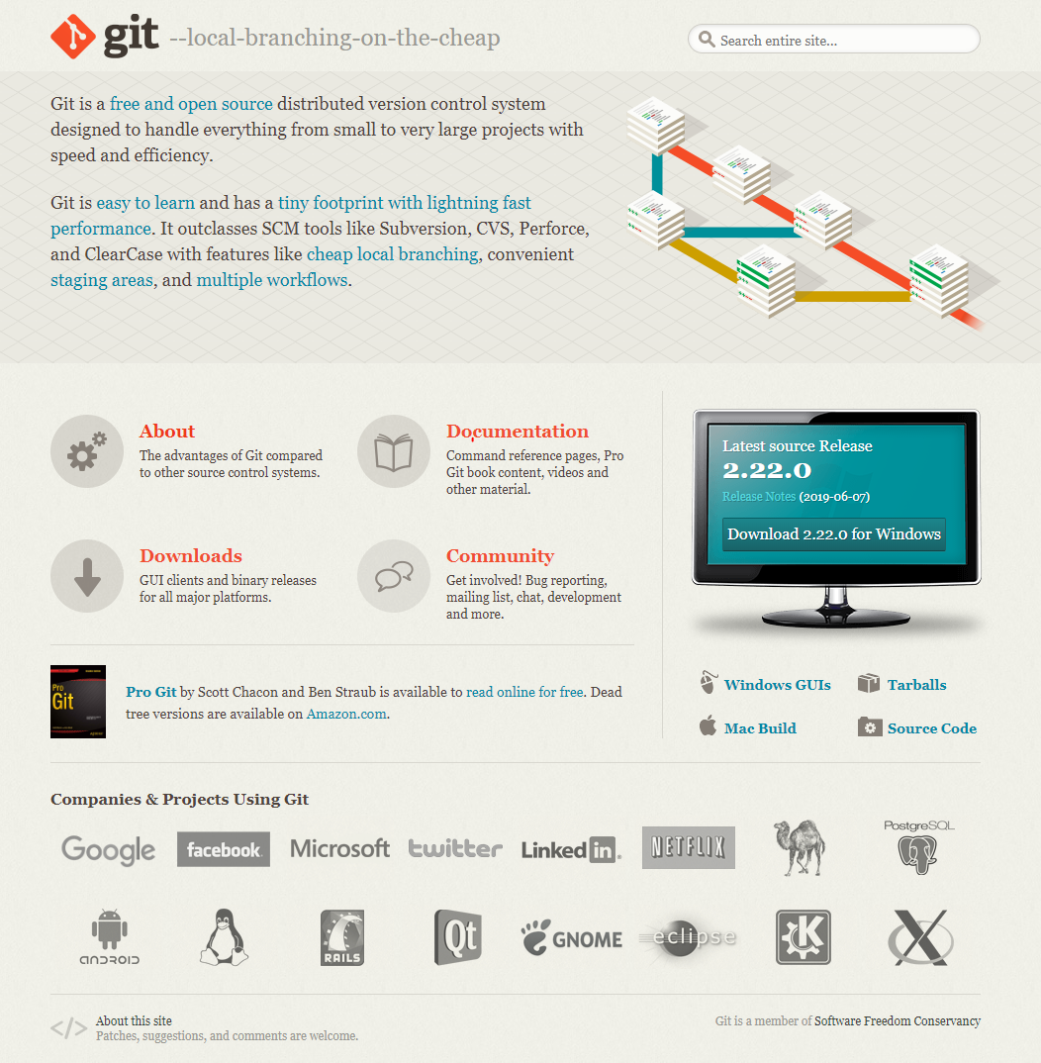
02.
준비하기
Git Bash 다운받기
Git 홈페이지 주소 - https://git-scm.com
01 Github 기본 명렁어
02 준비하기
03 로컬저장소 만들기
04 세부 전략
05 이후 2주간 진행
증거 수집
클릭 후 다운로드
삭제 프로그램

Slide 7
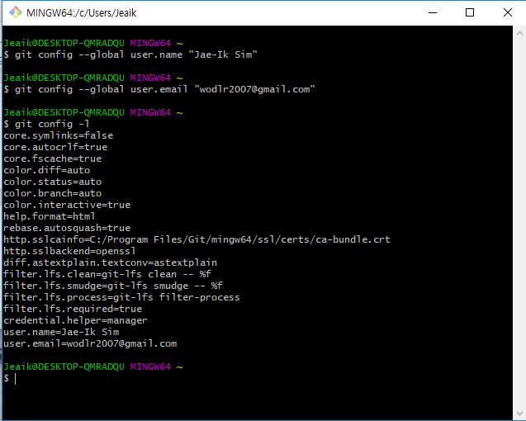
02.
준비하기
Git Bash 실행 후 설정하기
자신의 이름 설정
자신의 이메일 설정
01 Github 기본 명렁어
02 준비하기
03 로컬저장소 만들기
04 세부 전략
05 이후 2주간 진행
증거 수집
git config –l 으로
설정된 값들을 볼 수 있다.
삭제 프로그램

Slide 8

03
로컬저장소 만들기
01 기본적인 github 명령어
02 준비하기
03 로컬저장소 만들기
04 세부 전략
05 이후 2주간 진행사항

Slide 9
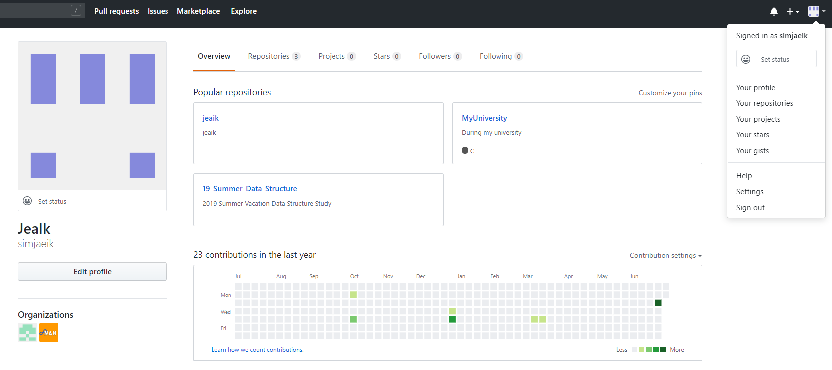
NAN organization 접속하기
03.
로컬저장소
만들기
1
01 Github 기본 명렁어
02 준비하기
03 로컬저장소 만들기
04 세부 전략
05 이후 2주간 진행
증거 수집
git config –l 으로
설정된 값들을 볼 수 있다.
2
1번 클릭 -> 2번 클릭 후
2019_SUMMER_DATASTRUCTURE에 접속
삭제 프로그램

Slide 10
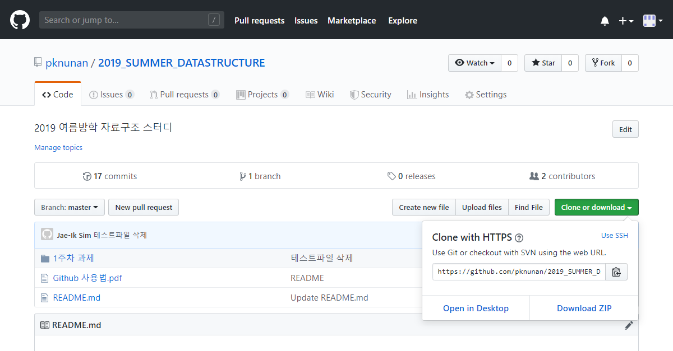
03.
로컬저장소
만들기
레포지토리 URL 복사하기
01 Github 기본 명렁어
02 준비하기
03 로컬저장소 만들기
04 세부 전략
05 이후 2주간 진행
증거 수집
클릭 !
삭제 프로그램

Slide 11

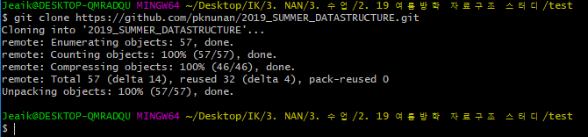
03.
로컬저장소
만들기
로컬 저장소(github에 올릴 폴더) 만들기
cd 명령어를 통해 로컬 저장소를 만들 폴더를 정한다.
: cd Desktop/user/자신이 넣고싶은 저장소
01 Github 기본 명렁어
02 준비하기
03 로컬저장소 만들기
04 세부 전략
05 이후 2주간 진행
cd(공백) 후 tab을 누르면 현재 폴더에 어떤 폴더가 있는지 알려준다.
접근 할 때에도 cd(공백)0.(tab)을 누르면 cd 0. github/로 자동완성 된다.
증거 수집
삭제 프로그램
이후 git clone ~전에 복사한 URL을 입력하면 저장소가 생성된다.
- Gitbash에선 ctrl + c,v가 안먹히니 마우스 우클릭 + paste로 복사 붙여넣기를 한다.

Slide 12
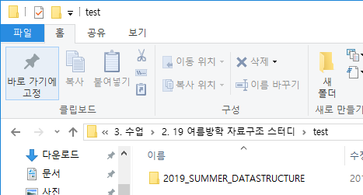
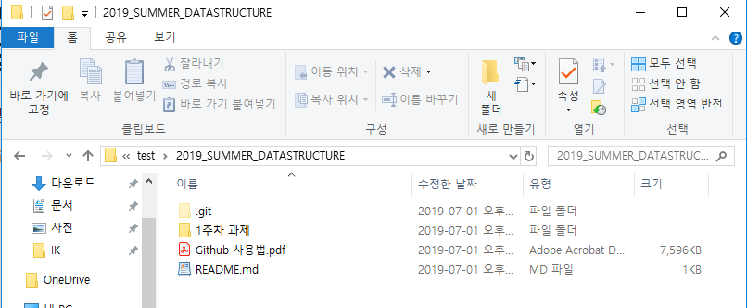
03.
로컬저장소
만들기
로컬 저장소(github에 올릴 폴더) 만들기
위와 같이 test 폴더에 2019_SUMMER_DATASTRUCTURE 폴더가 복사 생성 된 것을 확인 할 수 있다.
01 Github 기본 명렁어
02 준비하기
03 로컬저장소 만들기
04 세부 전략
05 이후 2주간 진행
증거 수집
마지막으로 cd 2019_SUMMER_DATASTRUCTURE으로 로컬저장소에 접근한다.
삭제 프로그램

Slide 13

04
과제 제출하기
01 기본적인 github 명령어
02 준비하기
03 로컬저장소 만들기
04 과제 제출하기

Slide 14
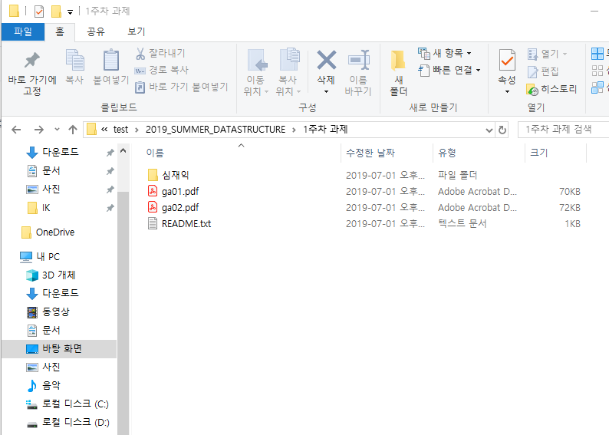
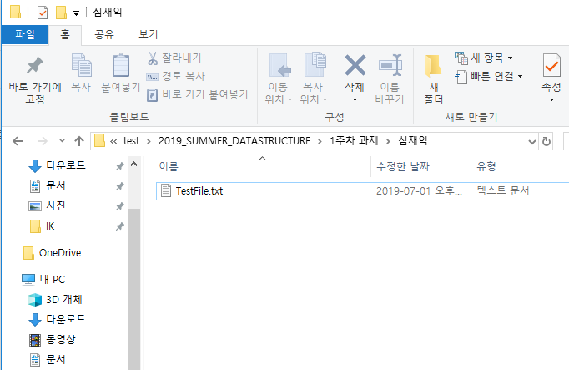
04.
과제제출
Test 파일 제출하기
01 Github 기본 명렁어
02 준비하기
03 로컬저장소 만들기
04 과제 제출하기
증거 수집
자신의 이름 폴더를 만들고 test 파일을 저장한다.
삭제 프로그램

Slide 15
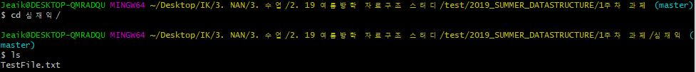
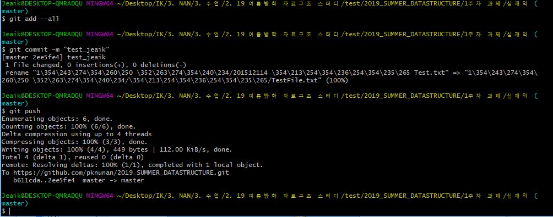
04.
과제제출
Test 파일 제출해보기
이름 폴더에 접근 후 ls를 통해 파일이 생성 된 것을 확인한다.
01 Github 기본 명렁어
02 준비하기
03 로컬저장소 만들기
04 과제 제출하기
증거 수집
삭제 프로그램
git add --all -> git commit –m “입력할 내용“ -> git push 를 통해 github에 수정된 파일을 올린다.
이때 git push를 하기 전까지는 git hub의 레포지토리에 변경사항은 없다.

Slide 16
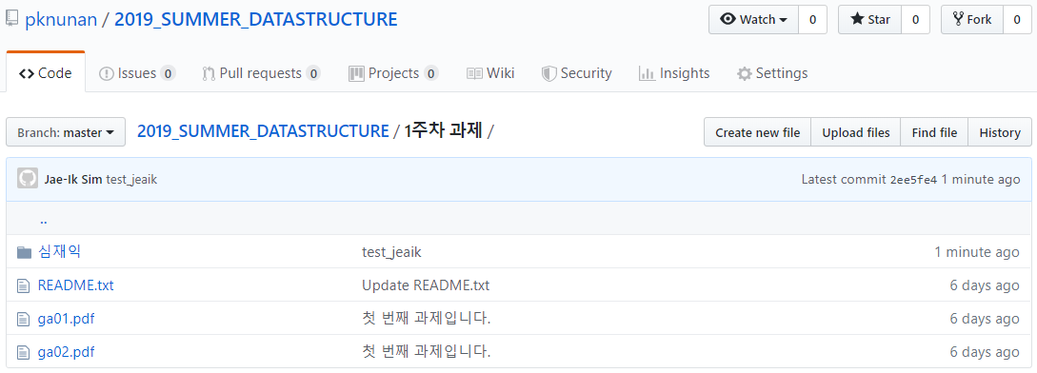
04.
과제제출
Github에 제출 한 것을 확인
01 Github 기본 명렁어
02 준비하기
03 로컬저장소 만들기
04 과제 제출하기
증거 수집
git add --all -> git commit –m “입력할 내용“ -> git push 를 통해 github에 수정된 파일을 올린다.
이때 git push를 하기 전까지는 git hub의 레포지토리에 변경사항은 없다.
삭제 프로그램

Slide 17
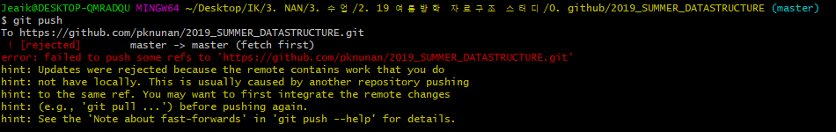
04.
과제제출
Git push 오류
Git push를 했을 때 위와 같은 오류가 뜬다면 git pull을 한번 해서 저장소의 최신화를 한 후 다시 git push를 해보자.
01 Github 기본 명렁어
02 준비하기
03 로컬저장소 만들기
04 과제 제출하기
증거 수집
삭제 프로그램

Slide 18


